Slide 1

假设检定概要
Notes:
방 법 론
Define (정의)
Measure (측정)
Analysis (분석)
분석 기초
층 별
가설 검정의 소개
분 할 표
상관 및 회귀분석
분산분석
요 약
Improve (개선)
Control (관리)

Slide 2

方法论
Define
Measure
Analyze
Improve
Control
Analyze 概要
DATA 收集计划
图表分析
假设检定概要
平均的检定
分散的检定
比率的检定
相关及回归分析

Slide 3
假设检定概要
学习目标
  1. 理解与假设检定相关的用语
  2. 理解假设检定方法
    假设的树立方法
    检定统计量的计算方法
    假设的选择与否决定方法

Slide 4

统计性推论
统计性推论(Statistical Inference)
  从母集团中抽出标本后得到的DATA为基础，找出母集团的特性(母平均, 母分散,
  母比率等）的分析过程。可以分为以下两大类。
   推定(Estimation) :
  利用标本DATA推测母集团母数的过程。
    点推定(Point Estimation) : 推定母数为一个值。
    (例) A 候选者的支持率是 60%.
    区间推定((Interval Estimation) : 推定包括母数的范围，点推定包含误差概念。
    (例) A 候选者的支持率在 (50%, 60%)之间。
  假设检定(Hypothesis Testing) :
    对母集团的特性设定假设，利用标本判断假设的选择与否的统计方法。
您的意见采纳，不，要抛弃!!
咣 ! 咣!

Slide 5
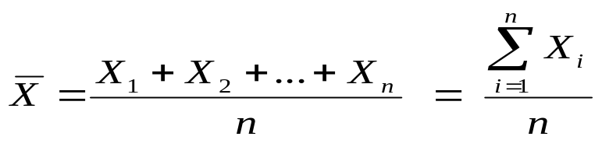
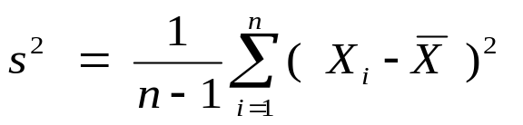
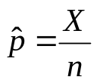
推定
❑ 点推定
母平均 μ的推定量
推定使用最多的母数 μ， 代表性的方法是标本平均。
标本平均 =
母分散 σ² 的推定量
标本分散 =
母比率 p的推定量
标本比率 :
(n: 标本大小, 具有X:特性观测值的个数， p:有特性的个体的比率 )

Slide 6

推定
区间推定
  推定包括母数(母平均或母分散等)的范围。
  点推定是 从样品中求得的推定值(标本平均, 标本分散等)因没有显示与母数的真值接近多少的概念, 所以 点推定 意味着包括误差概念的信赖区间的推定
点推定量 ± 误差限界
信赖区间 (Confidence Interval)
误差为 α时 意味着 包含母数的可能性为 100(1 - α)% 的区间， 此时 1 - α 称为信赖水准。(Confidence Level)

Slide 7
区间推定
对母平均 μ 的 90% 信赖区间的 意思
  在母集团中抽出大小n的样品，求信赖区间时，因每个样品标本平均值不同所以信赖区间也按以下变化。
例如所谓 90% 信赖区间，就是反复信赖区间
求得的 10个信赖区间中 9个包含母平均的意思。
各不相同的 10个
信赖区间
真值( μ )

Slide 8

假设检定
假设检定(Hypothesis Testing)
  设定某母集团的假设，利用标本DATA判断假设的成立与否后
  得出统计性的决定。
  归属假设(Null Hypothesis: H₀) : 说明至现在主张过的或者变化之间
  无差异的假设
  对立假设(Alternative Hypothesis: H₁) : 新主张的，即以DATA确实的根据，要
  证明的假设。
例) 某制药会社 新开发的头痛药B比原有的头痛药A
药效能多持续30分钟。
归属假设 H₀ : 头痛药 A和头痛药B 的药效一样。
对立假设 H₁ : 头痛药 B比头痛药 A 药效能多持续30分钟。

Slide 9
假设检定
❑ 假设检定的 例
  两个工程中改善了一个，想知道被改善的工程数率是否好转。从改善工程中抽出Sample测定数率后，怎样知道数率有实质性差异?
  原有工程和改善工程的数率DATA为如下： 工程B 表示改善工程。
改善前对比改善后
工程 A 工程 B
89.7 84.7
81.4 86.1
84.5 83.2
84.8 91.9
87.3 86.3
79.7 79.3
85.1 82.6
81.7 89.1
83.7 83.7
84.5 88.5
“工程A和 工程B，有实质性的差异吗?”

Slide 10
假设检定 例
继续
实际性的提问:
  能说改善工程 B的数率比原有工程A的数率好吗?
技术统计学
变量 Process N 平均 标准偏差
数率 A 10 84.24 2.90
B 10 85.54 3.65
统计性提问:
  工程B 的平均(85.54)和工程 A 的平均(84.24)差异， 在统计上是否有意的差异? 或者，平均差异只是随时间变动而出现的差异?

Slide 11
假设检定 例
继续
统计性概念：
  两个工程显示互相不同的母集团吗?
工程 A
工程 B
B B B B B BB B B B
A AA AAAA A A
80.0 82.5 85.0 87.5 90.0 92.5
还是，两个工程显示一个母集团?
. . .. . . : ::. .. . . . . . .
----+---------+---------+---------+---------+---------+------
80.0 82.5 85.0 87.5 90.0 92.5

Slide 12
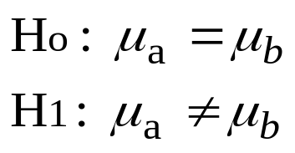
设定假设
❑ 归属假设 (H_{o})
    假定
  ● 统计性解释:
    工程A 和工程B的母集
    团平均是相同。
  ● 实际性解释:
    两个工程之间没有数率差异。即，不能说改善工程数率比原有工程数率提高。
❑ 对立假设 (H₁)
  要证明的问题
  ● 统计性解释:
    工程A 和工程B的母集团平均是不同。
  ● 实际性解释:
    工程B 的平均数率和
    工程A 的平均数率不同。
目标: 改善工程B 的数率和原有工程A 的数率是否不同，利用Sample判断。

Slide 13

假设检定
检定统计量 (Test Statistic)
在归属假设和对立假设中选择一个，根据成为基准统计量的情况，
设定 Z, t , F 分布等 确切地检定统计量。
假设检定的两种错误
选择归属假设?
或选择对立假设?
实际现象
H_{o} 真时
H₁ 真时
检定结果
H_{o} 选择
正确决定 第 二种错误
β
H₁ 选择
第一种错误 正确决定
α
第一种错误 (TypeⅠError) :即使归属假设为真的 也抛弃归属假设的错误
α 危险(risk) : 犯第一种错误的最大概率
第二种错误 (TypeⅡ Error) : 即使归属假设为假的也选择归属假设的错误
β 危险(risk) : 犯第二种错误的概率

Slide 14


假设检定
留意水准 (Significance Level)
  归属假设 H_{o} 为真实值时会抛弃归属假设 H_{o} 的最大允许限度，
  即，犯第一种错误的概率最大允许限度。错误α 的最大值一般使用
  0.05(5%), 0.01(1%), 0.10(10%)。
检定力(Power)
  归属假设错误时，抛弃假设的概率。即，意味着正确判断错误的假设概率，
  并用1-β 来表示。
p –值 ( p-value )
  p – 值在归属假设真实时，抛弃归属假设的最小概率，即确定归属假设为假的结论时, 意味着我们的判断是错误的危险。假如此值小时，确定归属假设为假的结论。
: 在留意水准 α 抛弃归属假设 H₀
: 在留意水准 α选择归属假设 H₀
[ P值与留意水准 α的关系]

Slide 15
假设检定
假设检定的步骤
在Minitab中如同以下方法，
通过 p值决定假设的
选择与否。
1. 设定归属假设和对立假设
⬇
2. 选择检定统计量
⬇
3. 决定留意水准 α
⬇
4. 决定抛弃域
⬇
5. 计算检定统计量
⬇
6. 决定根据检定统计量的
假设的选择与否
或者
6. 从检定统计量值改善留意概率 p 值。
7. 决定通过p 值的假设的选择与否。
p 值小于α值，抛弃,H₀ 选择 H₁
p 值大于α值，选择 H₀ 抛弃 H_{1。}

